Slide 1
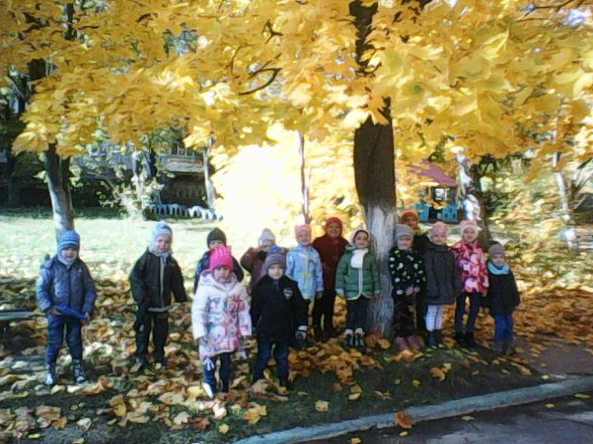
Проект
«ИСТОРИЯ МОЕГО РОДНОГО ГОРОДА»

Slide 2
Информационная карта проекта
Участники проекта | Руководители проекта | Продолжительность проекта | Тип и вид проекта
Проблема | Актуальность | Цели и задачи проекта | Ожидаемые результаты
Подготовительный этап проекта | Основной этап проекта | Заключительный этап проекта

Slide 3
Проект направлен на формирование представлений о родном городе и его историческом прошлом
Проблема | Воспитать патриота своей Родины – ответственная и сложная задача. В современных семьях патриотическому воспитанию уделяется совсем мало внимания. И только планомерная, систематическая работа, использование разнообразных средств воспитания, общие усилия детского сада и семьи, ответственность взрослых за свои слова и поступки могут дать положительные результаты и стать основой для дальнейшей работы по патриотическому воспитанию
Продолжительность | Краткосрочный, одна неделя ноября
Тип и вид проекта | Информационно-познавательный, фронтальный
Участники проекта | Дети средней группы, родители
Руководители проекта | Филиппова Л.Г., Бондарева Е.С. воспитатели Серёгина Н.В. младший воспитатель Тюхай Н.А. старший воспитатель
Notes:
Слайд 4

Slide 4

Актуальность проекта

Slide 5
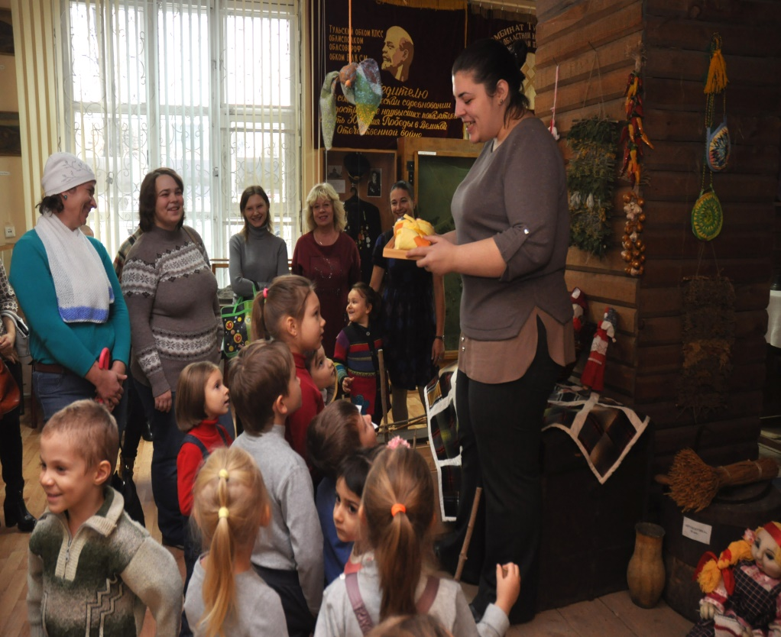
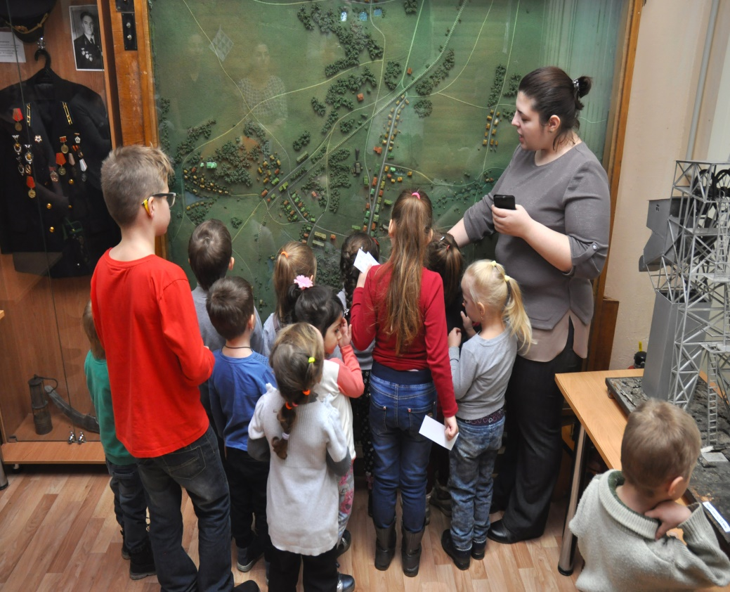
Цель проекта

Slide 6
Задачи проекта
Образовательные:
- Закреплять у детей знания о своем домашнем адресе, о названии улиц города, его значимых объектах;
- Дать представление о назначении музеев;
- Сформировать знания о праздниках, отмечаемых на главной площади города;
- Познакомить с историей названий улиц в честь его героев-земляков;
- Формировать и активизировать словарь, вводить в речь новые слова и обороты (музей, экскурсовод, Ясная Поляна и др.).
Развивающие:
- Развивать познавательно-исследовательскую и продуктивную деятельность детей;
- Развивать наблюдательность и мышление, умение обобщать и делать выводы;
- Развивать речевое общение, расширять и пополнять словарный запас.
Воспитательные:
- Воспитывать любовь к родному городу и краю;
- Воспитывать уважительное отношение к людям, чьи имена вписаны в историю города, в честь которых названы улицы;
- Формировать основы гражданско-патриотических чувств, осознание своей причастности к жизни Родины.

Slide 7
Ожидаемые результаты
Для детей:
1.Имеют представления о городе, об истории названий его улиц.
2.Могут рассказать о своих любимых местах в городе.
3.Выражают положительные эмоции при просматривании фотографий в мини-музее, сделанных их родителями о городе.
4.Сформировано понятие о том, что они являются жителями своего города и гражданами своей страны.
Для родителей:
1.Повышен интерес к работе ДОУ.
2.Активно участвуют в конкурсах, выставках.
3.Осуществляют помощь в проведении экскурсий, целевых прогулок.
Воспитатели:
Разработаны конспекты занятий практический материал по всем видам деятельности.

Slide 8
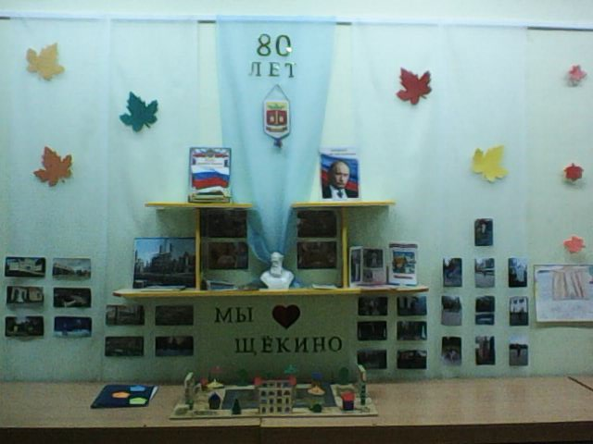
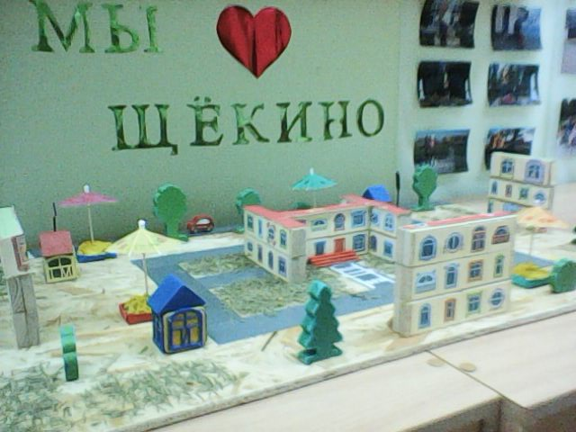
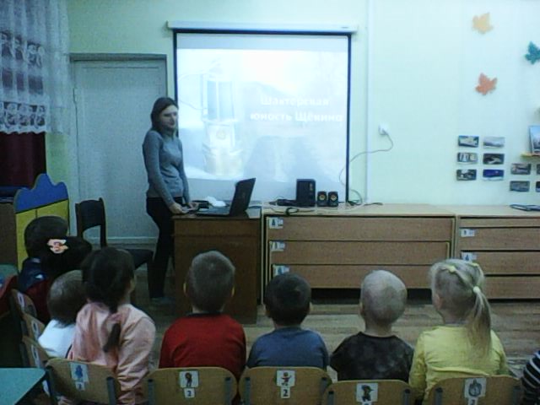
Ресурсное обеспечение
Компьютер
Интерактивный комплекс
Фотоаппарат
Видеокамера
Оформление группы:
- Преобразование в группе предметно-пространственной развивающей среды, способствующей к пробуждению у детей интереса к родному городу, к его истории; - Создание мини-музея «Мы любим наш город»;
- Оформление фотоальбома «Мои любимые места в городе»;
- Выставка рисунков на тему «Мой любимый город»;
- Изготовление макета детского сада и территории вокруг него.
Методическое и информационно-наглядное обеспечение:
Сценарии совместной деятельности и НОД, конспекты бесед.
Альбом с фотографиями, открытками о городе.
Макет детского сада и территории вокруг него.
Педагоги

Slide 9
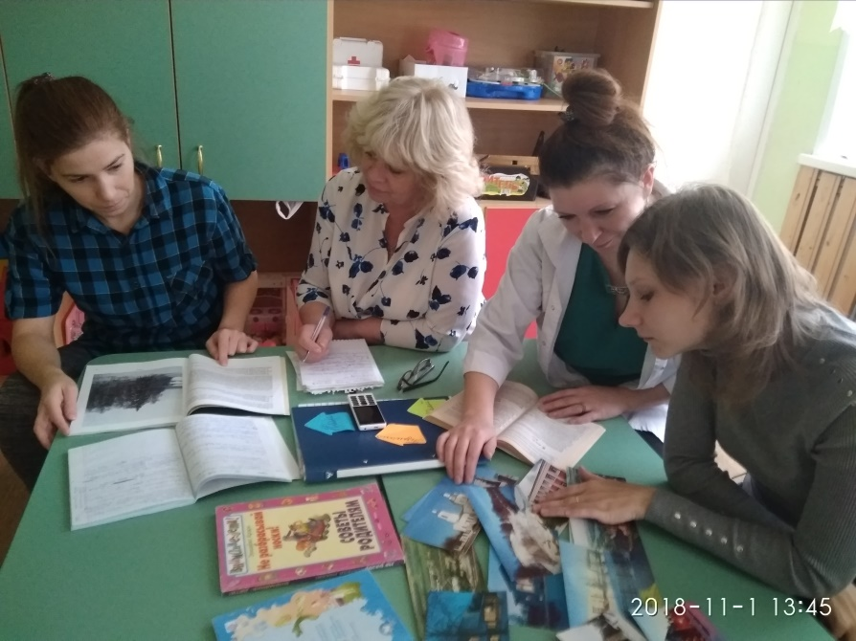
Реализация проекта: Подготовительный этап
1. Формулирование целей и задач проекта
2. Обсуждение творческой группой путей реализации проекта
3. Подбор необходимого материала

Slide 10
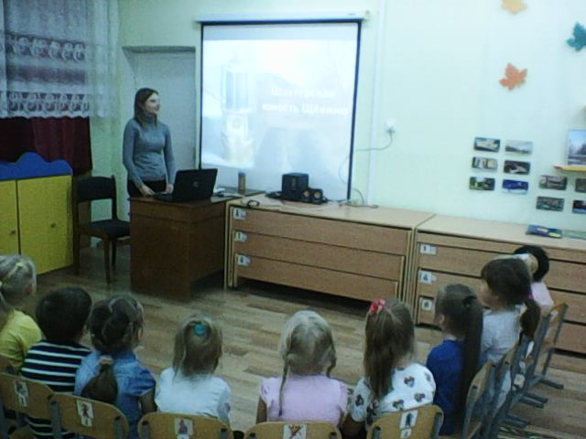
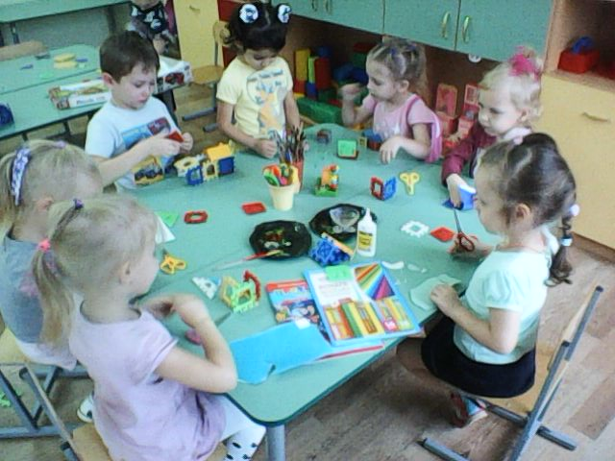
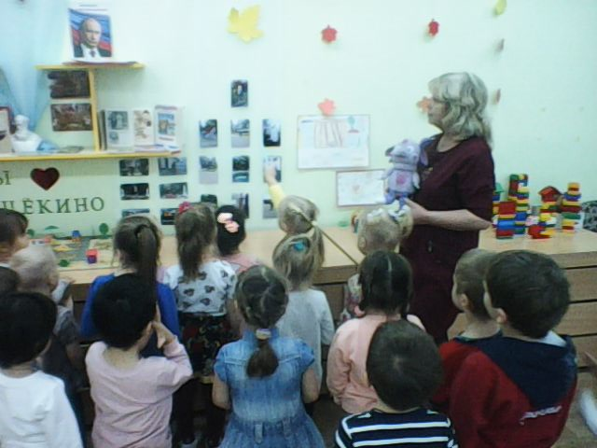
Основной этап: Реализация проекта
организованная образовательная деятельность;
- образовательная деятельность в режимные моменты;
- просмотр слайдов, презентаций;
- оформление мини-музея и макета детского сада;
- квест-игра;
- дидактические игры;
- детско-родительские выставки работ.

Slide 11
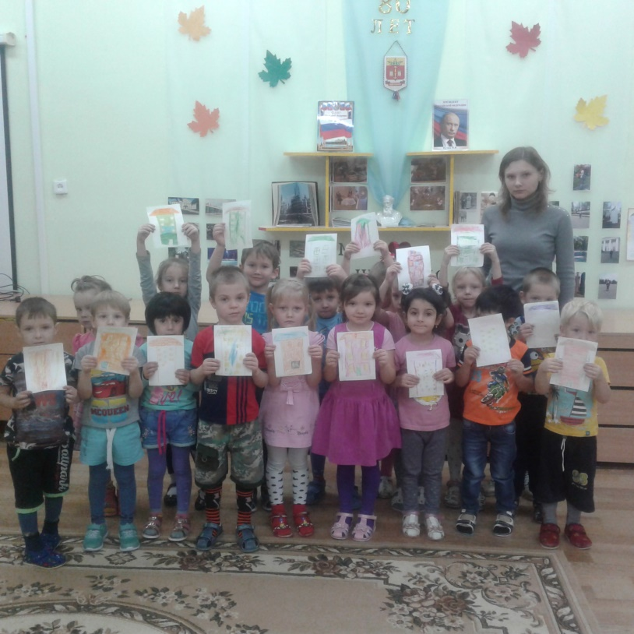
Основной этап: Организованная образовательная деятельность
Просмотр презентации
«О чем рассказали старые фотографии»
РИСОВАНИЕ «МОЙ ГОРОД»
Беседа «Родной свой край люби и знай»

Slide 12
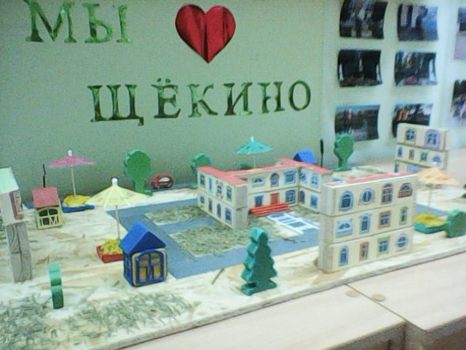
Основной этап: Продуктивная деятельность
Изготовление макета детского сада

Slide 13
Основной этап: Продуктивная деятельность
Создание мини-музея

Slide 14
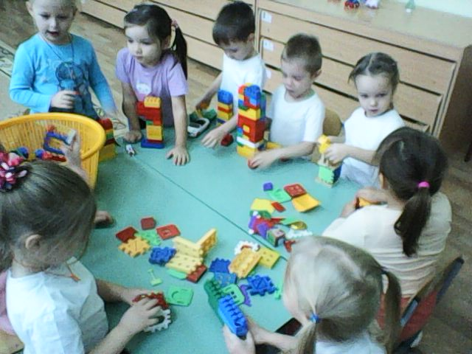
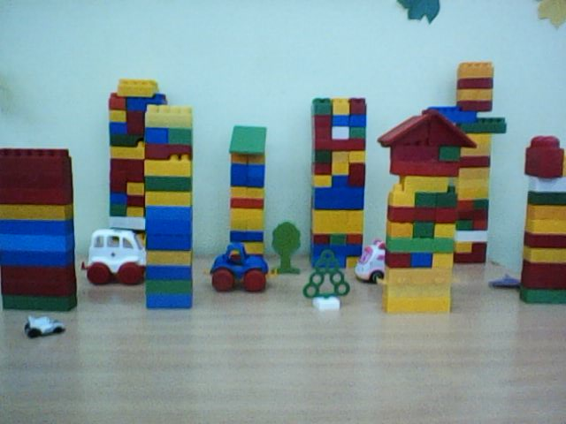
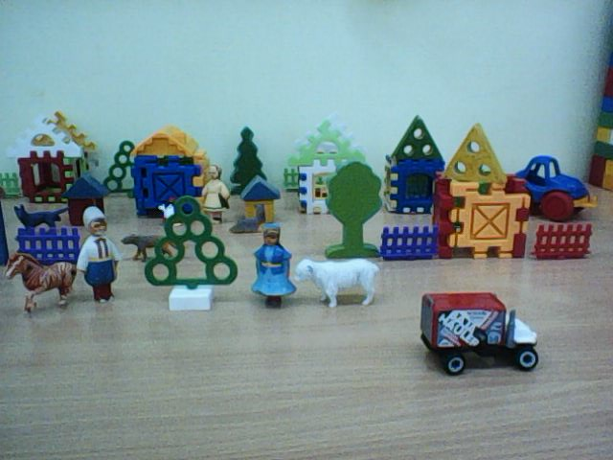
Основной этап: Продуктивная деятельность
Вторая половина дня:
Конструирование
«Город – село»

Slide 15
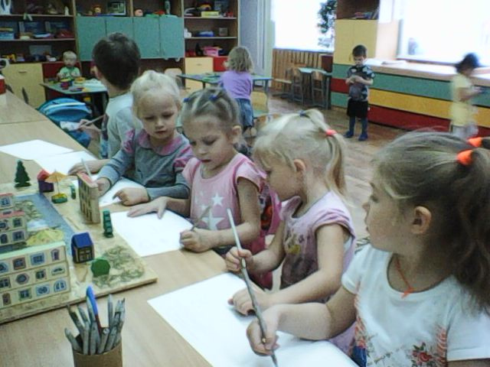
Основной этап проекта: Квест-игра «Наш любимый детский сад»
Этап игры: Создание маршрута

Slide 16
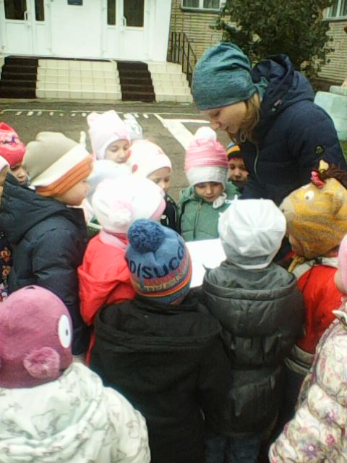
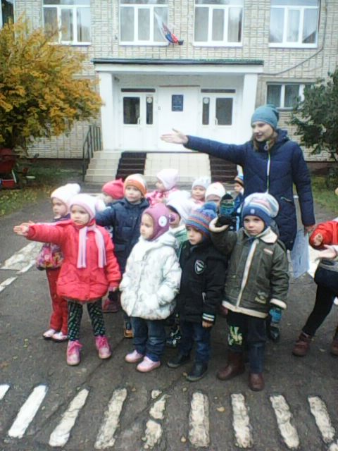
Основной этап проекта: Квест-игра «Наш любимый детский сад»
Исполнительный этап: Рассматривание карты-схемы маршрута

Slide 17
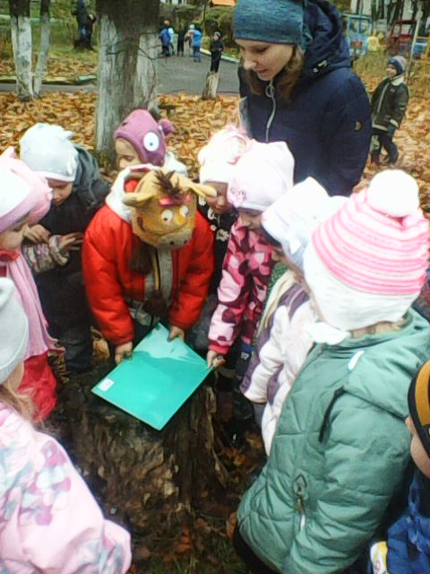
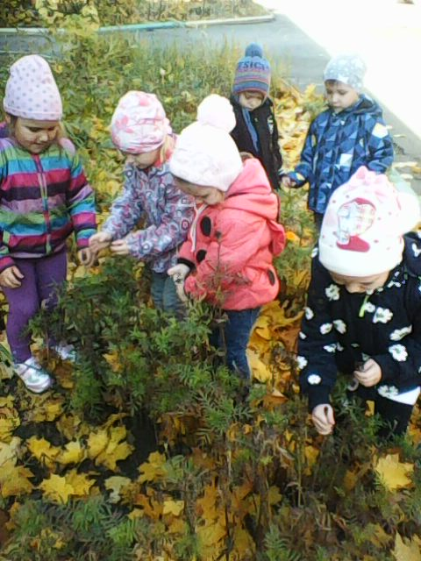
Квест-игра «Наш любимый детский сад»
Исполнительный этап: Выполнение 1-го задания «Сбор семян растений»

Slide 18
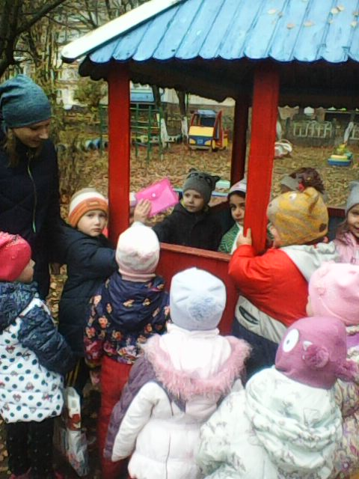
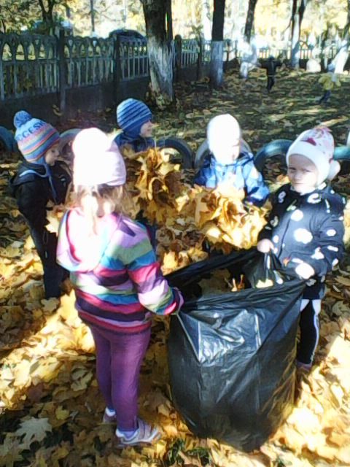
Исполнительный этап: Выполнение 2-го задания «Уборка листьев на участке»
Квест-игра «Наш любимый детский сад»

Slide 19
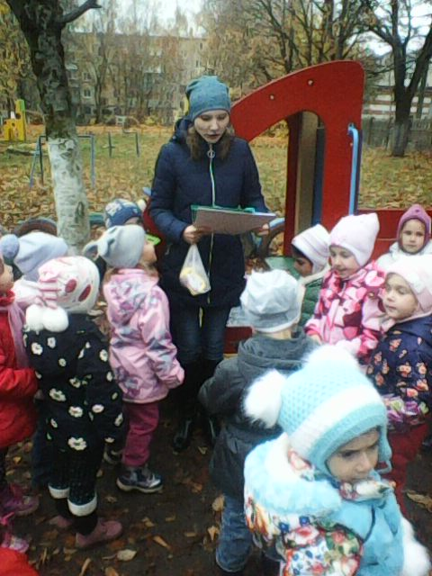
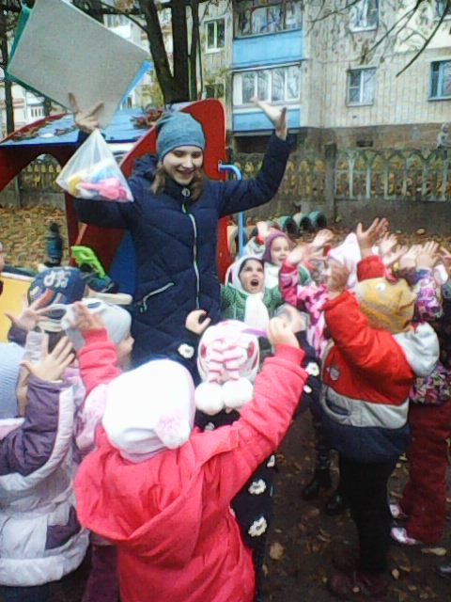
Квест-игра «Наш любимый детский сад»
Итог игры: «Мы нашли сюрприз! – Приглашение в музей»

Slide 20
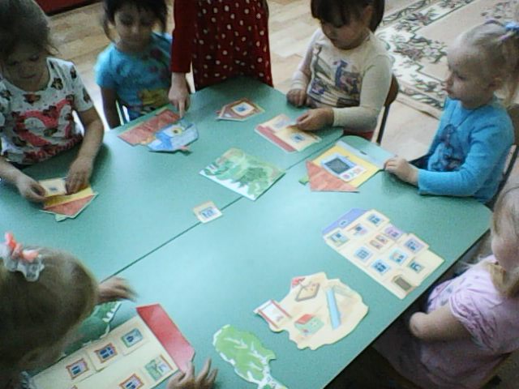
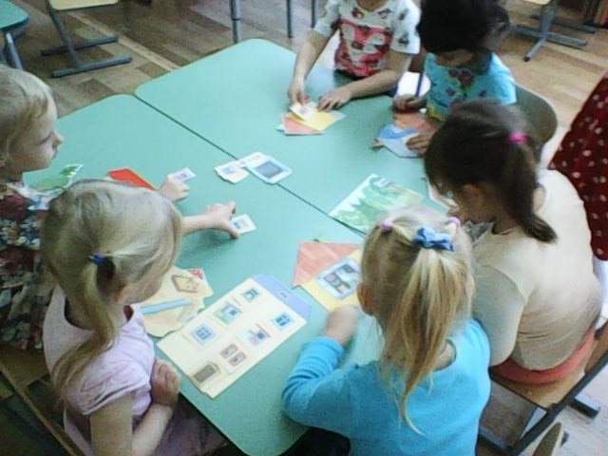
Реализация проекта: Основной этап
Дидактическая игра «Собери картинку»

Slide 21
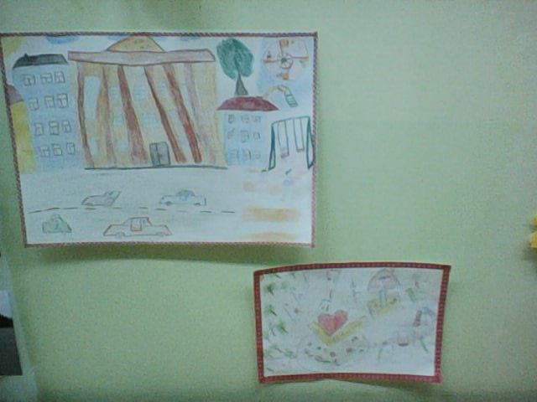
Реализация проекта: Основной этап
Детско-родительская выставка «Мой любимый уголок в городе»

Slide 22
Реализация проекта: Заключительный этап
Выставка к 80-летию города Щёкино

Slide 23
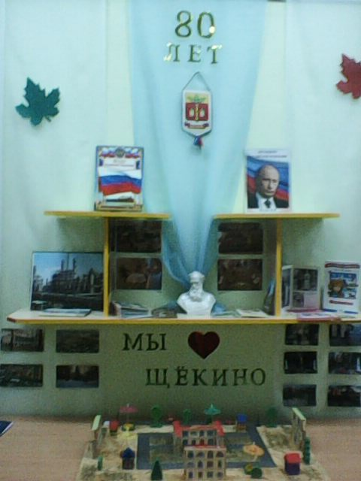
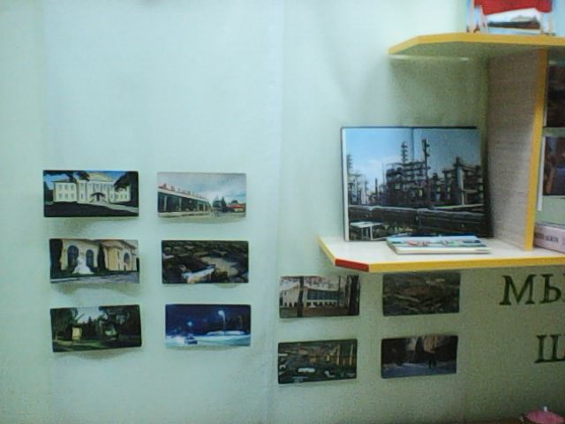
Реализация проекта: Заключительный этап
Выставка к 80-летию города Щёкино

Slide 24
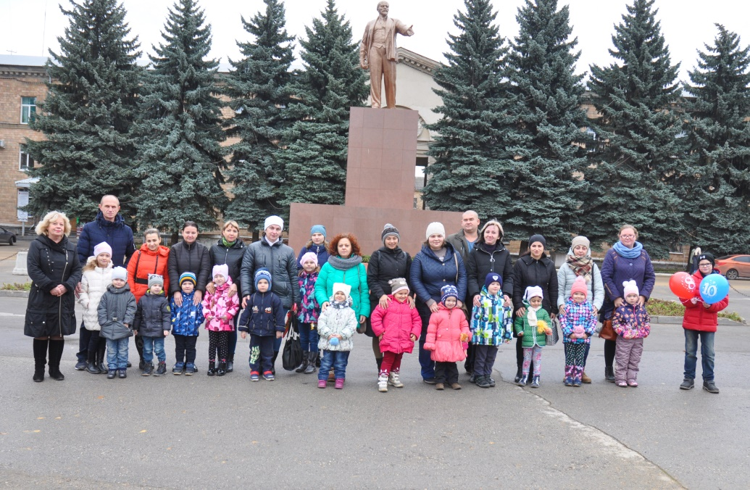
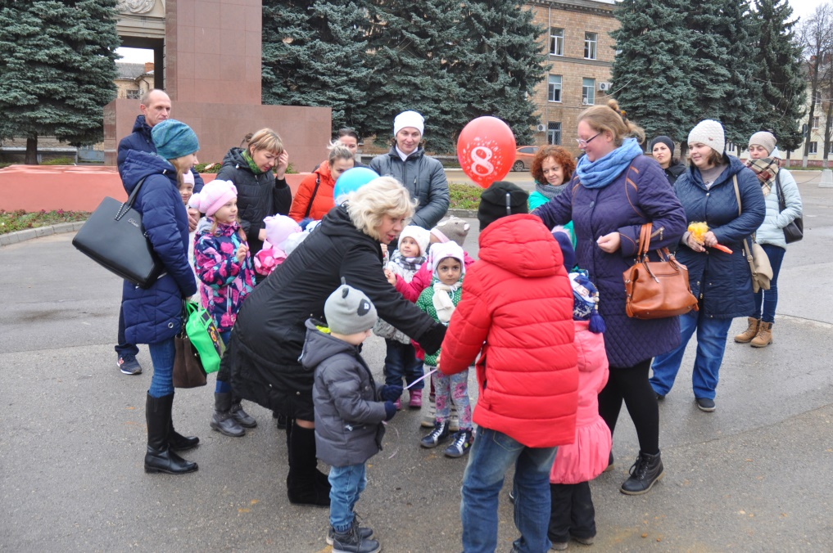
Реализация проекта: Заключительный этап
Экскурсия в музей

Slide 25
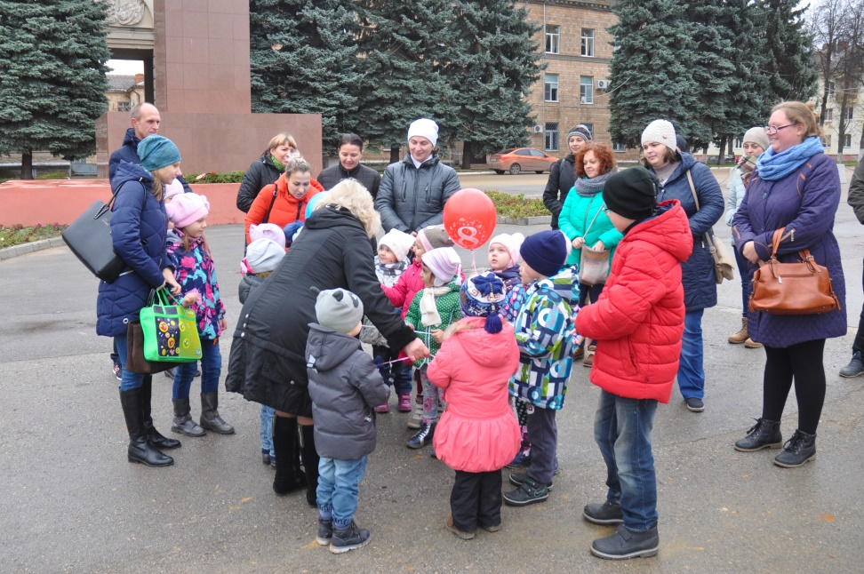
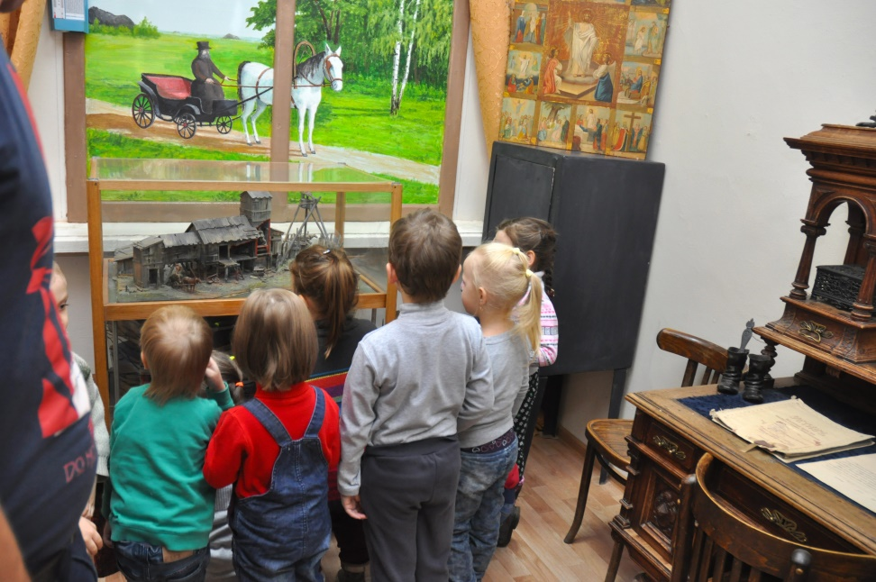
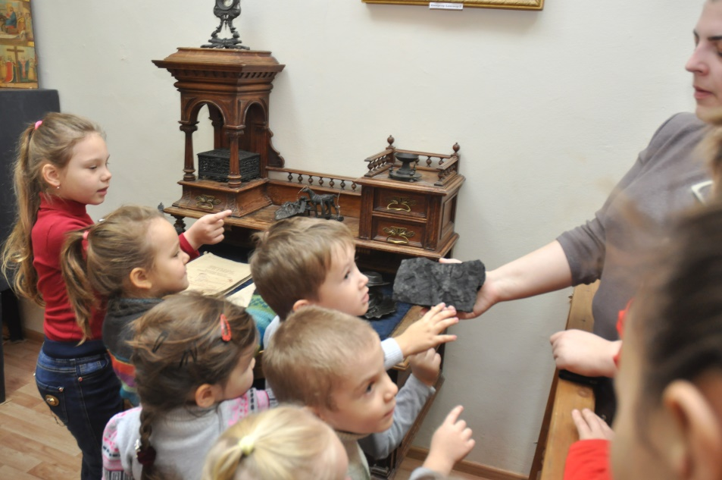
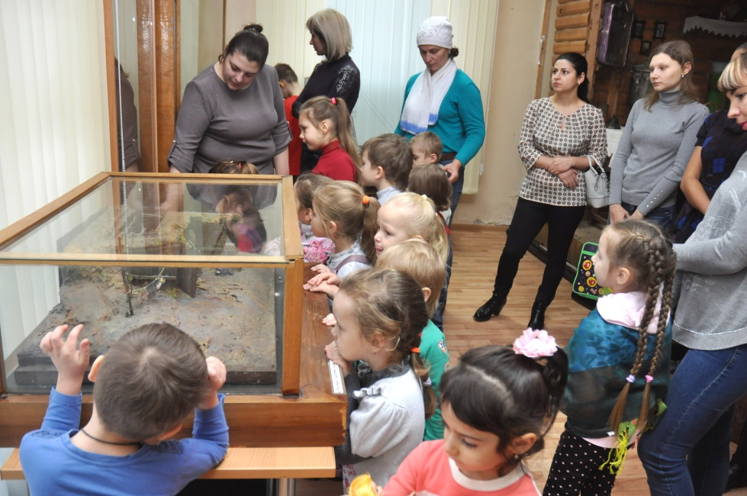
Заключительный этап: Экскурсия в музей

Slide 26
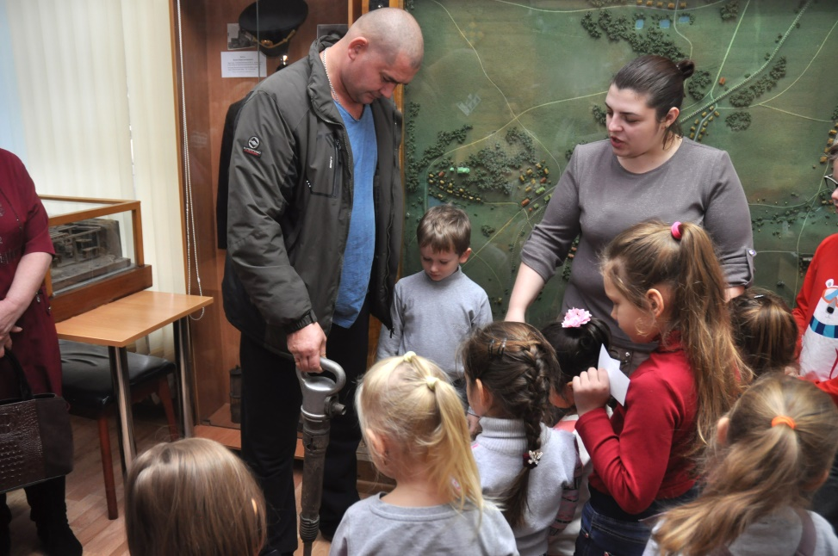

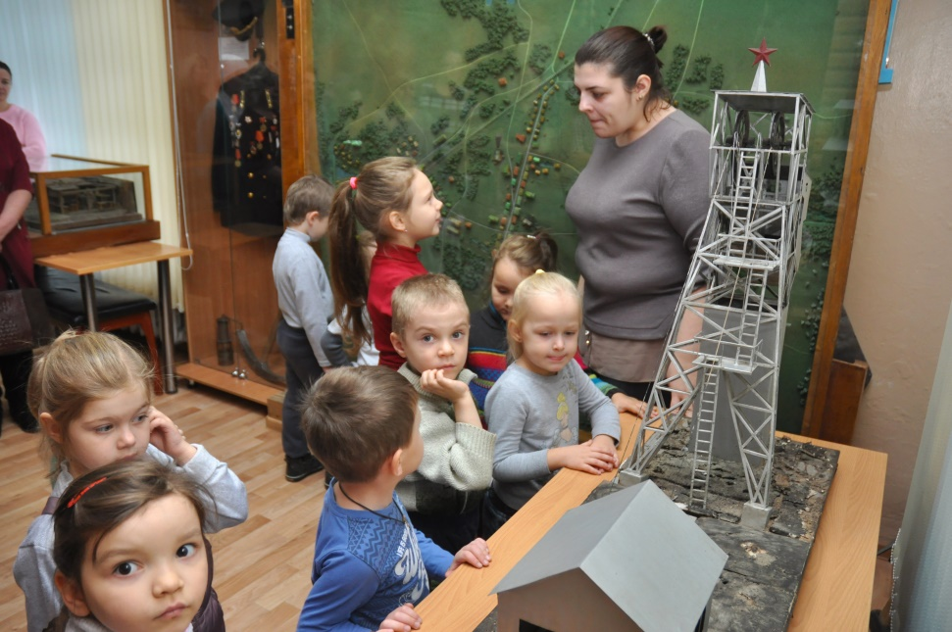
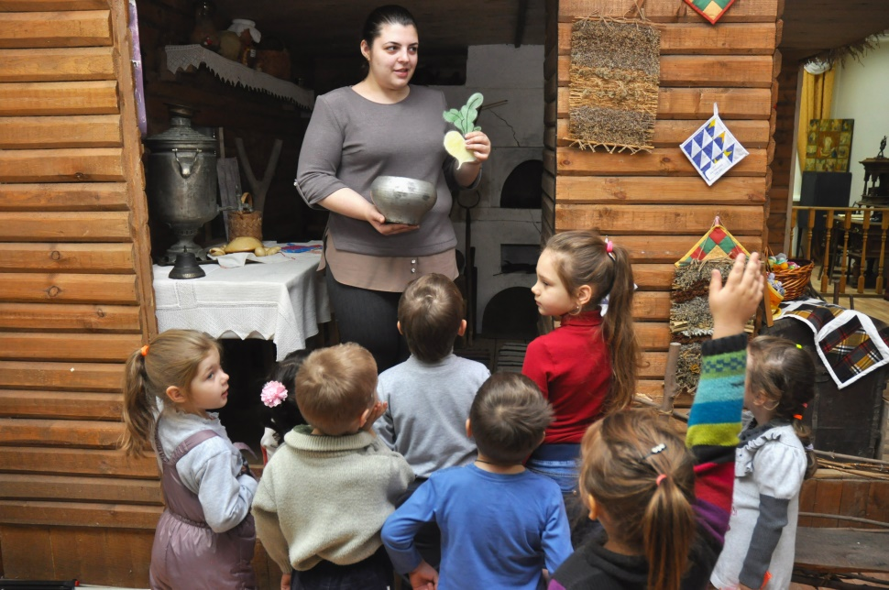
Заключительный этап: Экскурсия в музей

Slide 27
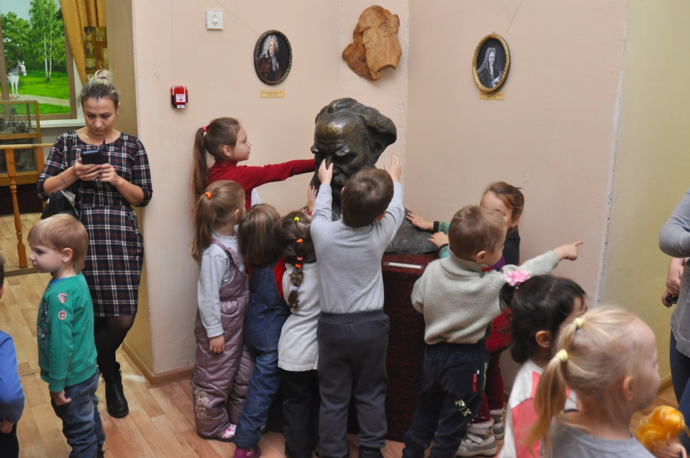
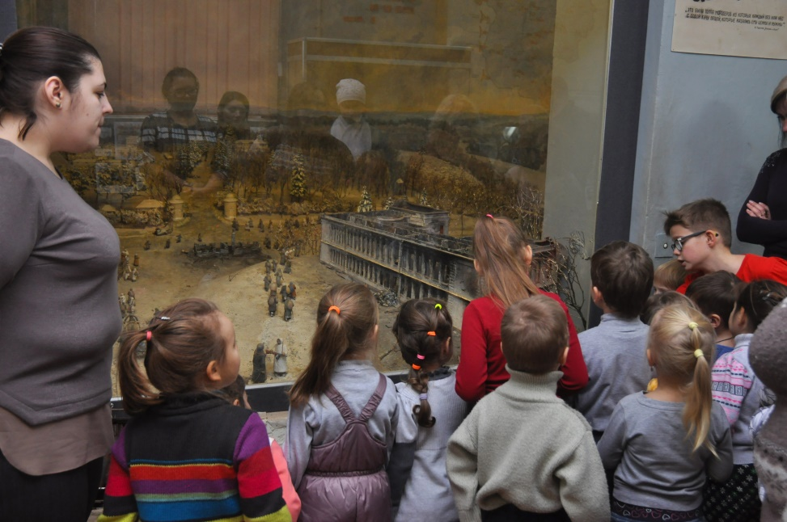
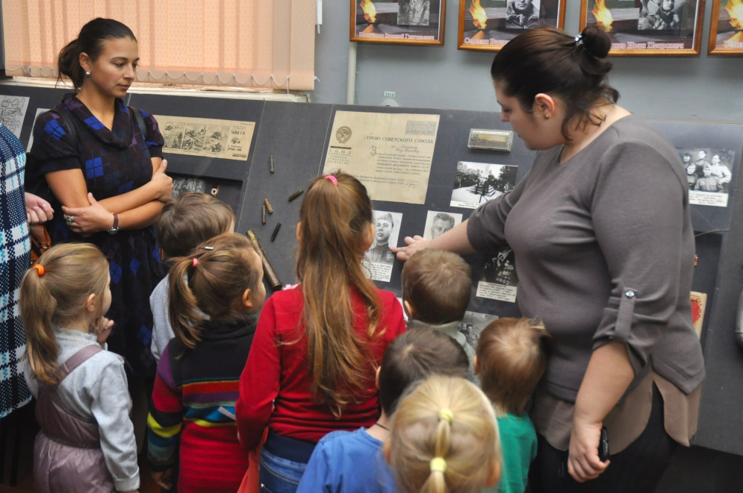
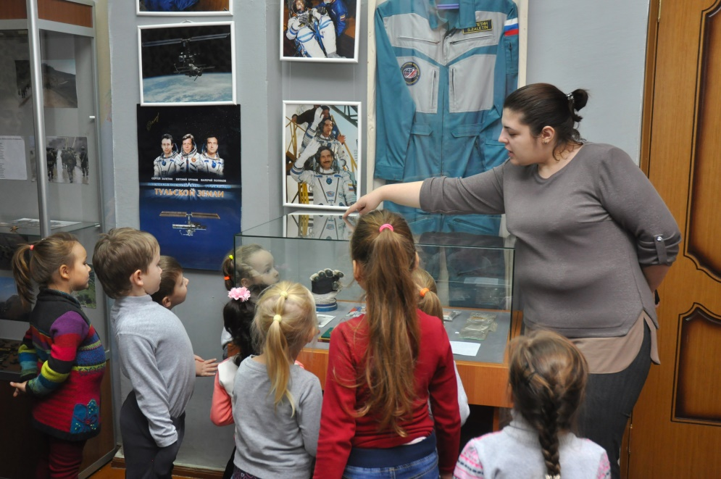
Заключительный этап: Экскурсия в музей

Slide 28
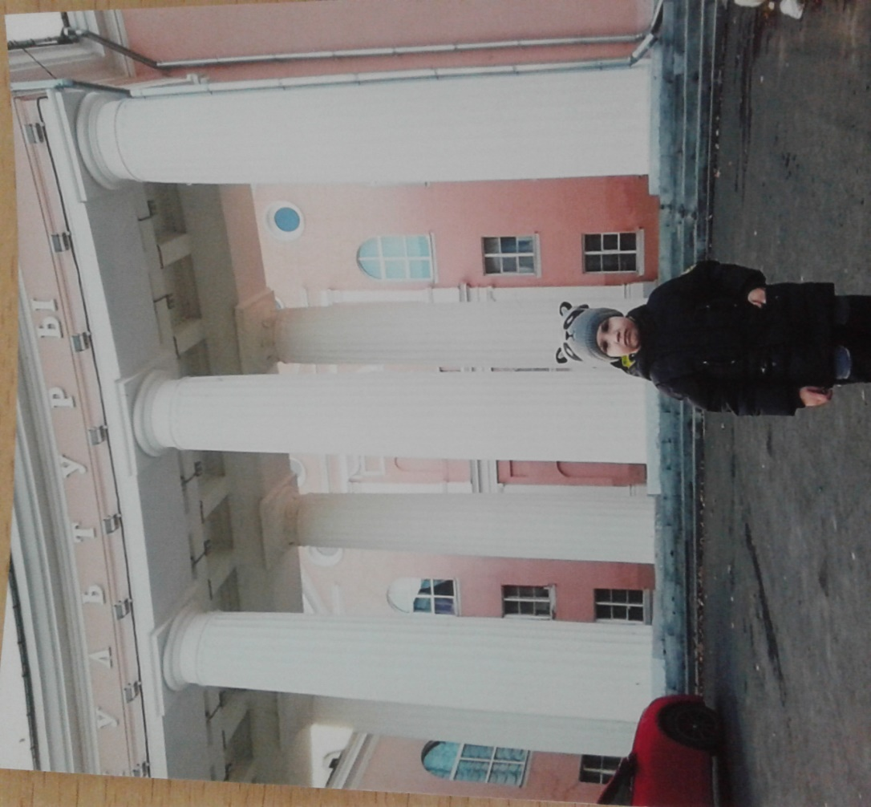
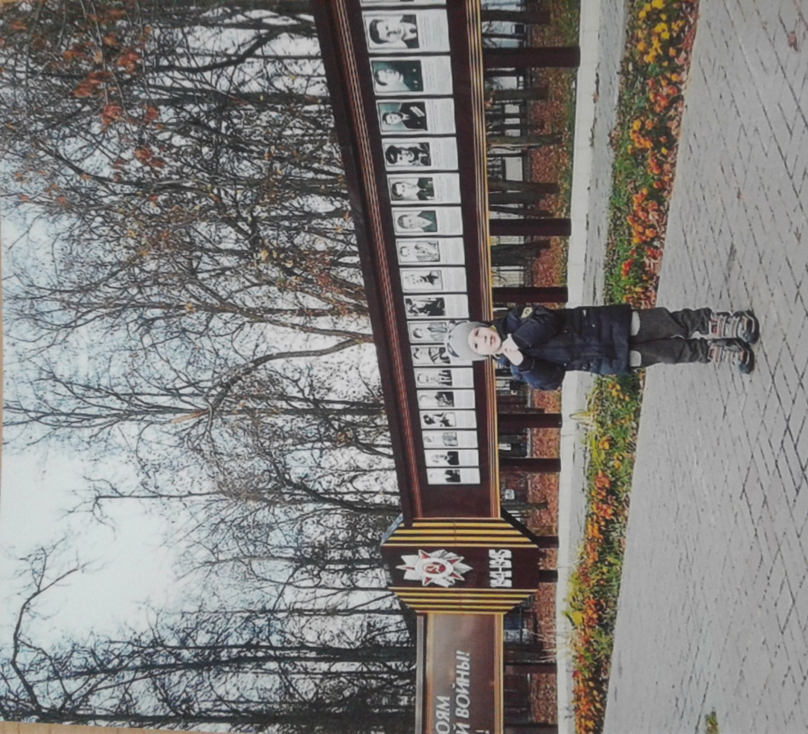
Фотоальбом

Slide 29
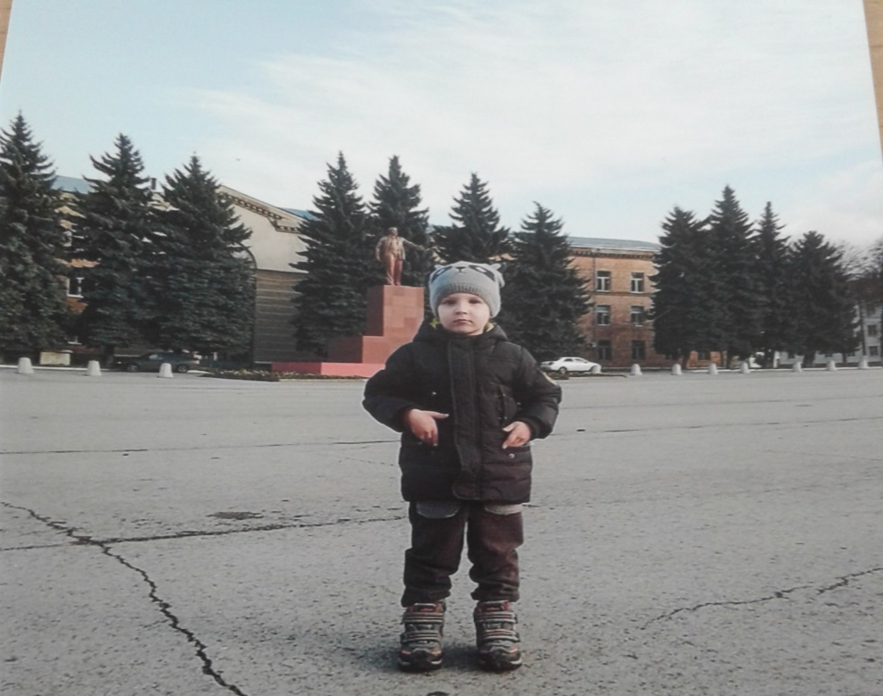
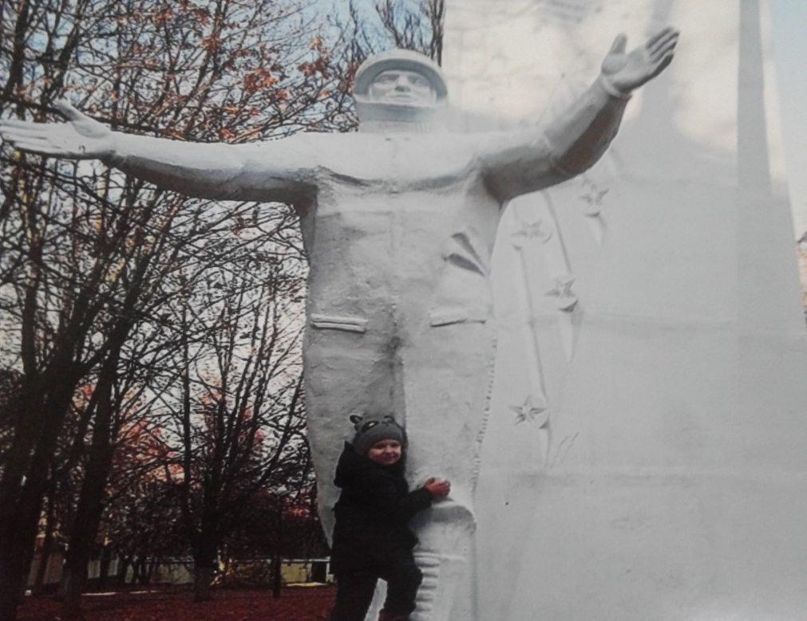
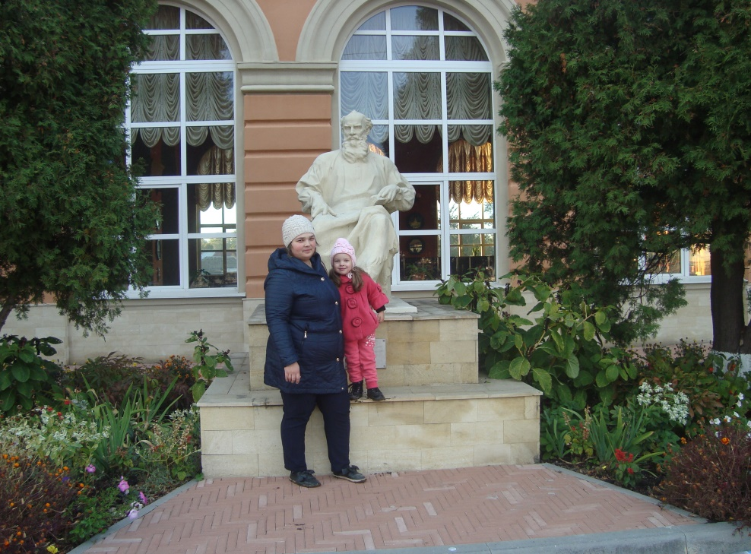
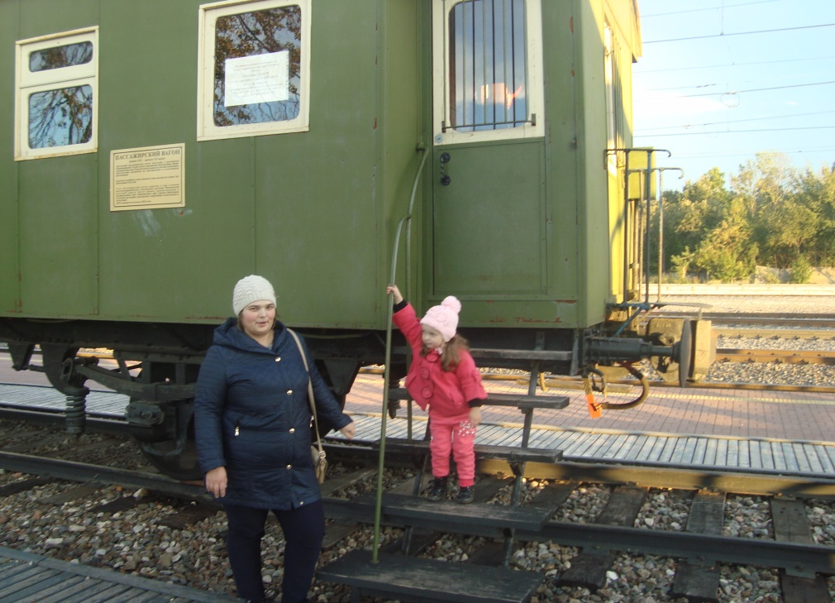

Slide 30
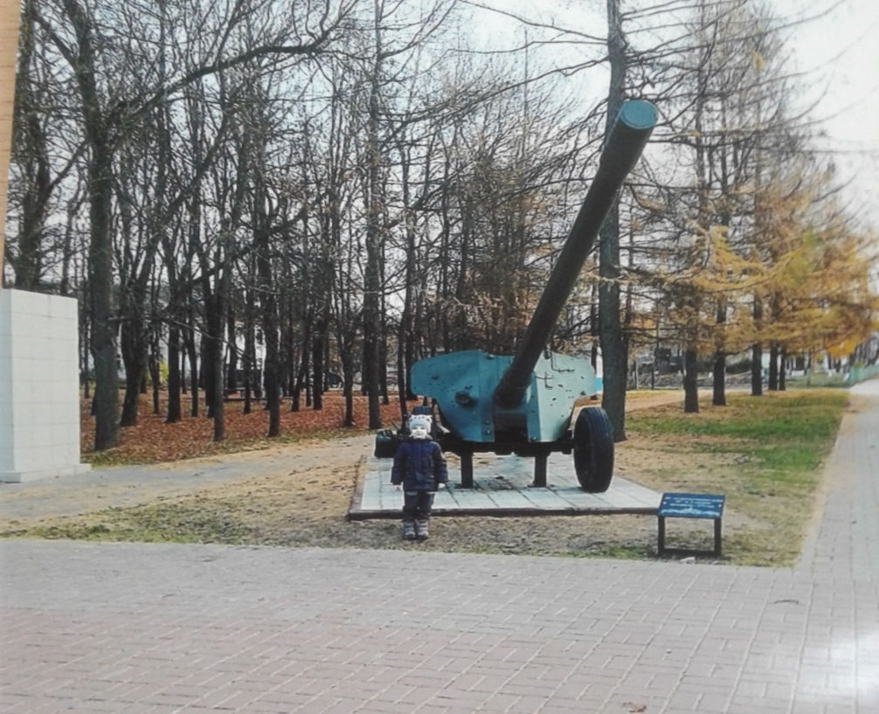
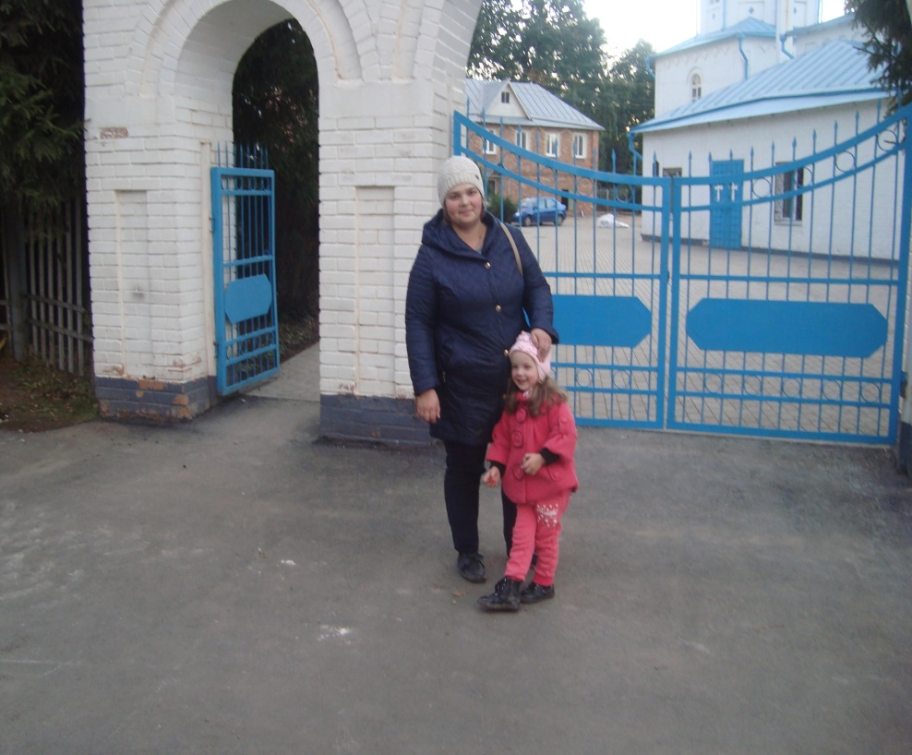



Slide 31



Slide 32



